Slide 1
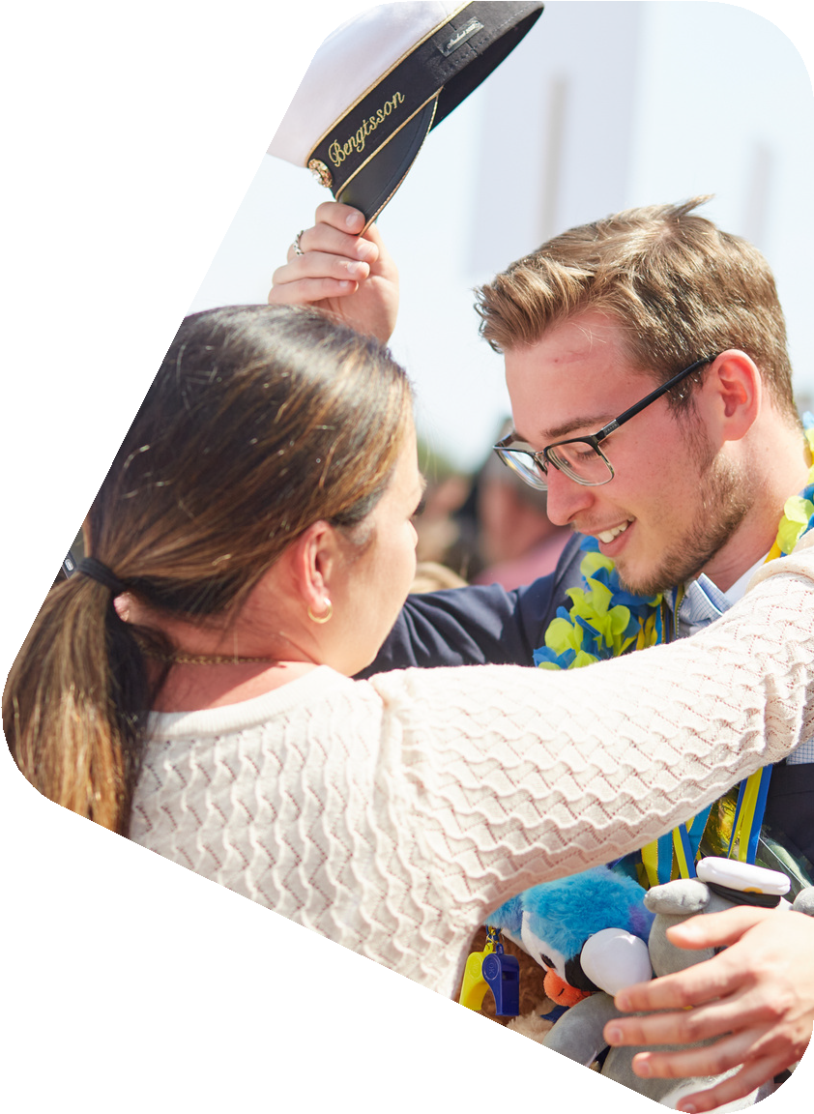
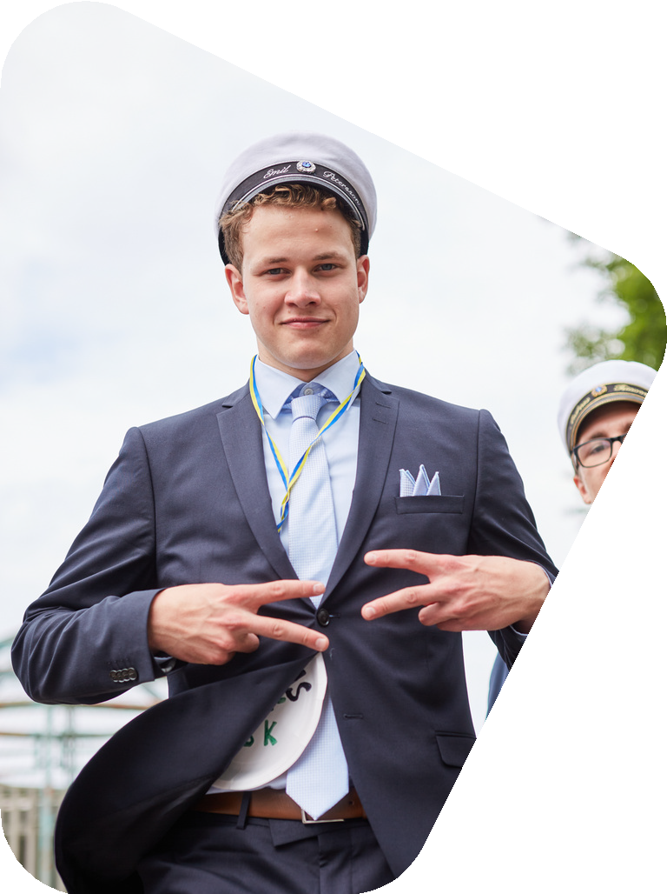
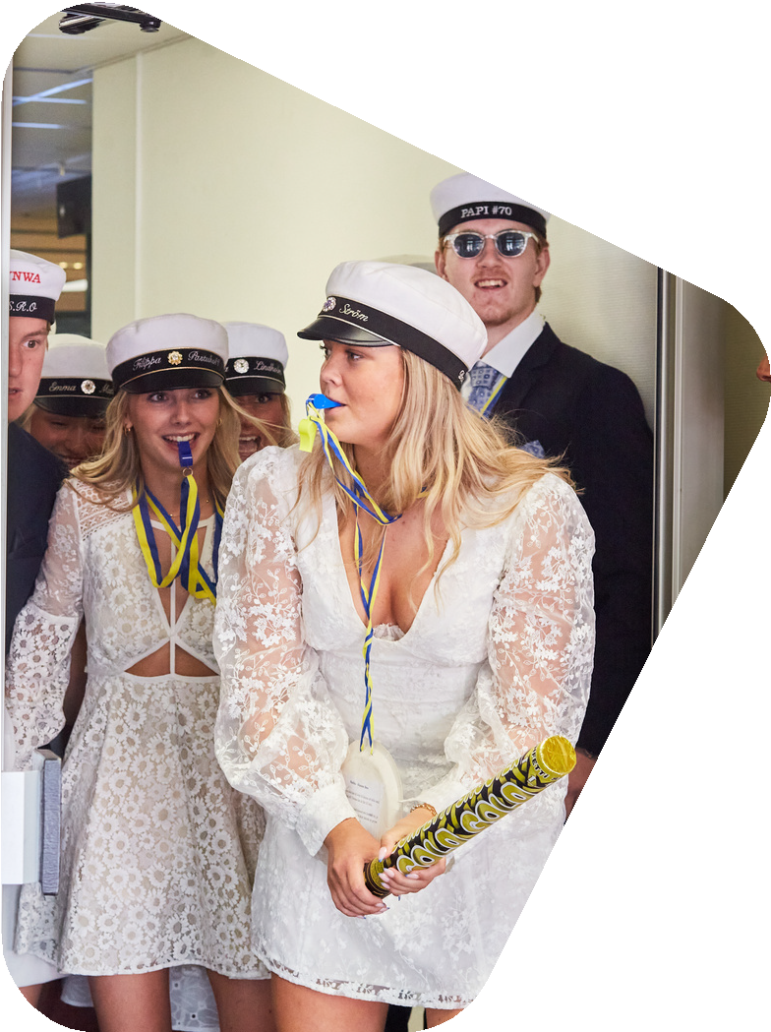

Slide 2
Goda råd inför studentdagen
Gå in skorna Sov ordentligt Ät frukost
Respektera ordningen i kyrkan, använd inget som låter.

Slide 3
Program för studentdagen
10.45 Avslutningshögtid i S:t Petri kyrka
11.35 Studenterna tågar till skolan
12.00 Lunch
13.10 Utspring startar
15.00 Kortege avgår från idrottshall/Västerviks gymnasium

Slide 4
Studentkortegen 14 juni 2024
Undantag för vissa kortare färder med personbil
§ Ytterligare passagerare får färdas i en personbil en kortare sträcka i en anordnad kortege, uppvisning eller motsvarande. Undantaget gäller om
de ytterligare passagerare som färdas i fordonet sitter på ett lämpligt fast monterat säte, och
fordonet förs med en hastighet av högst 20 kilometer i timmen. Undantag för färd i lastbil i samband med skolavslutning, karneval eller motsvarande
§ Ytterligare passagerare får färdas en kortare sträcka i en lastbil i direkt samband med skolavslutning, karneval eller motsvarande. Har bilen med förare ställts till allmänhetens förfogande mot betalning för transporten behöver den inte vara godkänd vid lämplighetsbesiktning.
Undantagen gäller om följande krav är uppfyllda:
Fordonet förs i högst 20 kilometer i timmen och vägens högsta tillåtna hastighet är högst 70 kilometer i timmen.
Utrymmet där passagerare färdas har inte farliga ojämnheter, utskjutande delar eller skarpa kanter som kan öka risken för skador på passagerarna.
Flaket är utrustat med hållfast skyddsräcke eller motsvarande anordning av tillräcklig höjd som hindrar att passagerare faller av.
Säten, bänkar eller motsvarande anordningar är fastsatta på ett tillfredsställande sätt.
Det finns ett tillförlitligt kommunikationssystem som gör att en utsedd passagerare direkt kan påkalla förarens uppmärksamhet vid tillbud eller olycka. Om mobiltelefon används ska ett samtal mellan förare och passage-rare vara
uppkopplat under hela färden.
Föraren har fyllt 21 år och har sedan minst två år körkort med den behörighet som enligt körkortslagen (1998:488) krävs för att köra fordonet.
Polismyndigheten har underrättats om färdväg och tidpunkt innan transporten sker. Om färdväg och tidpunkt är gemensam för flera fordon ska underrättelsen om möjligt samordnas.
Transportstyrelsens författningssamling
Västerviks Gymnasium
Allmänna råd
Höjden på skyddsräcke eller motsvarande anordning bör anses vara tillräcklig om den är minst 110 cm.
Färdvägen bör planeras med hänsyn till strömförande ledningar, viadukter och andra hinder i höjdled samt till att framkomligheten i övrigt behöver vara tillräcklig med hänsyn till vägens utformning.
TSFS 2022:99

Slide 5
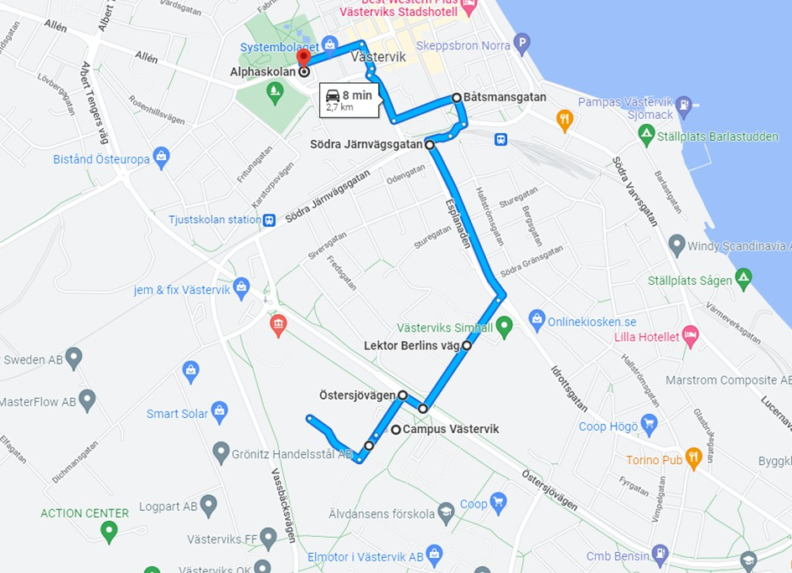
Studentkortegen 14 juni 2024
Kortegen utgår från baksidan på Västerviks gymnasium, Östersjövägen 6 – Campus – Östersjövägen – Lektor Berlins väg – Esplanaden – Södra järnvägsgatan – Brunnsgatan – Båtsmansgatan – Bredgatan – Kvarngatan – Hamngatan – Storgatan.
Kortegen stannar vid Alphaskolan och eleverna stiger av fordonen.
Utgångsplatsen vid Västerviks gymnasium öppnar vid klockan 12.00 på studentdagen, då kan fordonen börja köra in.
Västerviks Gymnasium
Västerviks Gymnasium

Slide 6
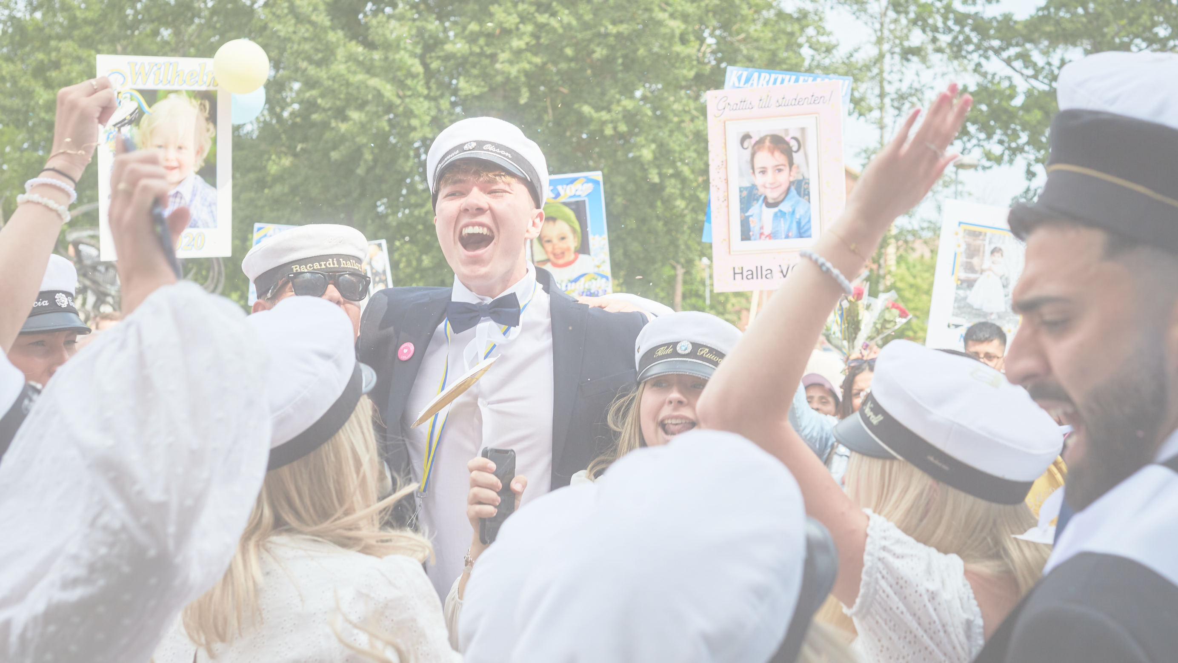
Klass
EK/SA21A RL21 EE21 IA20
Utspringstid
13.10
13.15
13.20
13.25
Utspringstid 14 juni
2024
EK21C | 13.30
BA21 | 13.35
FA20-HR20 | 13.40
VO21 | 13.45
IN21 | 13.50
HA21 | 13.55
EK21B | 14.00
HV21FRS-HV21FIN | 14.05
SA21B | 14.10
NA/TE21-NA21B | 14.15

Slide 7
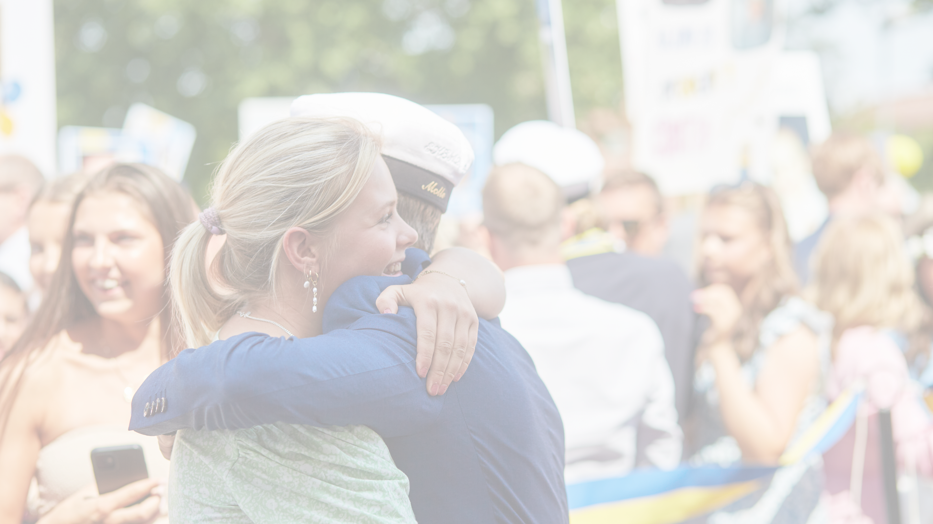
Viktig information!
"Vi ska ha roligt och festligt"
"Vi ska fira tillsammans"
"Vi ska ha en dag vi minns länge"

Slide 8
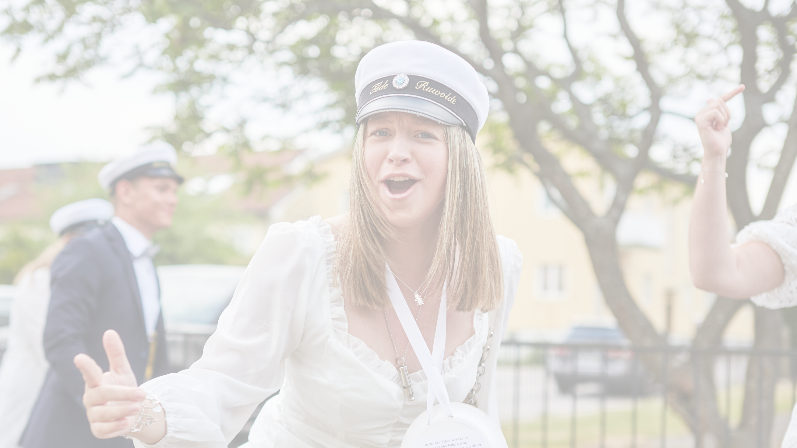
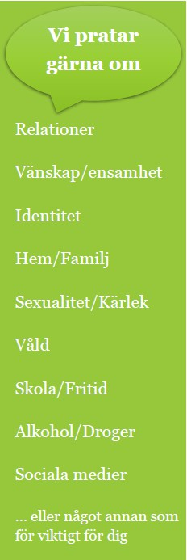
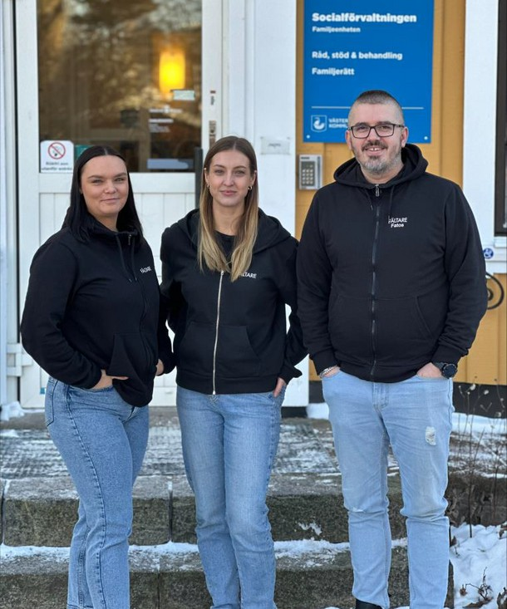
FÄLTARE VAD GÖR VI?
Det kan vara skönt att få prata av sig och ha någon att fundera tillsammans med.
Vi lyssnar och försöker ge råd eller slussa vidare till rätt kontakt.
Vi är en del av Västerviks socialtjänst och det är alltid helt frivilligt att ha kontakt med oss. Vi har tystnads – och anmälningsplikt.
Vi fältare jobbar för att ungdomar ska må bra och för att kommunen ska vara bra för ungdomar att bo i
Vi finns ute på skolor, fritidsgårdar och på stan vissa kvällar och nätter. Du som ungdom kan höra av dig till oss för att få en vuxen att prata med.
Kontakta oss:
Elin tel: 010 355 51 49
sms: 070 253 86 75
elin.wiman@vastervik.se
Fatos tel: 010 355 51 48 sms: 070 253 82 75 fatos.durmishi@vastervik.se
Agnes tel: 010 355 54 76
Sms: 073 076 86 00

Slide 9
Vuxna på stan
Vill du som Vuxen/förälder vara med och göra en insats för våra ungdomar? Vi vill då tipsa om våran Facebooksida "vuxna på stan västervik".
Där kan ni få information om planerade "riskkvällar" där vi är ute och rör oss bland våra ungdomar och finns till som en extra vuxen om något skulle gå snett.
Ni kan även där skriva ett inlägg och tipsa oss om tex en planerad fest eller en pågående som urartat.
Vi tar gärna mot tips!

Slide 10
Polisen
Att förse person under 20 år med alkoholhaltiga drycker är ett brott – langning
Över 18 år så får man dricka alkoholhaltiga drycker på restaurang – ansvarsfull alkoholservering Under 18 år mindre mängd, 1-2 msk, vid högtidligare tillfällen
All användning/bruk av narkotika är olaglig
Skadegörelse är ett brott enligt Brottsbalken 12:2. Man kan dömas till böter eller fängelse i högst 1 år (normalgraden) eller fängelse högst 4 år (grovt brott)
Skadestånd för det som förstörts ska betalas av den som dömts för brottet. Rätten dömer oftast även ut
skadeståndet.
Föräldrar är skadeståndspliktiga för sina minderåriga barn/ungdomar. Straffmyndig vid 15 års ålder.
Dom finns i belastningsregistret och kan påverka körkort och vissa anställningar.

Slide 11
Studenten, ska vara en dag att minnas med glädje!

